Slide 1
ОСКАРЖУВАТИ, ОСКАРЖУВАТИ ТА ПЕРЕОСКАРЖУВАТИ

Slide 2
ВИМОГИ ДО ЗАМОВНИКА

Slide 3
Вимоги на умови тендерної документації
Подаються не пізніше ніж за 10 календарних днів до кінцевого строку подання тендерних пропозицій
Вимога – це демо-версія скарги
Радимо посилатися в вимогах до замовника на рішення АМКУ

Slide 4
Вимоги на рішення замовника
Повторно звернутися до замовника з вимогою надати додаткову інформацію стосовно причини невідповідності його пропозиції умовам тендерної документації
Учасник, якого не визнано переможцем торгів за результатами оцінки та розгляду його пропозиції, може звернутися через електронну систему закупівель до замовника з вимогою щодо надання інформації про пропозицію переможця торгів, у тому числі щодо зазначення її переваг порівняно з пропозицією учасник
(замовник зобов’язаний надати відповідь з такою інформацією не пізніше ніж через п’ять днів)
У замовника не має кнопки відмінити рішення щодо дискваліфікації учасника без рішення АМКУ

Slide 5
ЗАГАЛЬНІ ВИМОГИ ТА ПРАВИЛА

Slide 6
Скарга на умови – за 4 дні до кінцевого строку подання
Скарга на рішення
Відкриті торги - 10 календарних днів після публікації повідомлення про намір укласти договір
Європроцедура – 5 календарних днів після рішення щодо допуску або не допуску до аукціону

Slide 7
Скарга повинна містити необхідні реквізити встановлені в ст.18
Важлива наявність обґрунтування порушених прав

Slide 8
Скарги подаються тільки через електронний майданчик і ніяк по іншому

Slide 9
В багатолотових закупівлях необхідно платити в кожен лот за подання скарги окремо, в разі спроби оскаржити своє відхилення

Slide 10
Бажано бути присутнім на кожному засіданні, для відстоювання своїх прав і доведення своєї позиції
Засідання відкриті

Slide 11
Виносяться рішення про законність чи не законність вимог і рішень замовника, або про скасування торгів.
Не є антикорупційним органом.
Не звертає уваги на цілі і суми закупівель
Не є органом, який оцінює дійсність або підробленість документів учасника
Не встановлює змови (в рамках процедури оскарження тендерів)

Slide 12
ПРАКТИКА

Slide 13
Оскарження умов

Slide 14
UA-2018-12-19-005639-c.a1 Скарга щодо технічних вимог до предмету закупівлі
Під час підготовки до закупівлі необхідно пересвідчитись, що:
по –перше, ваш товар/послуга/робота відповідає усім технічним характеристикам;
по-друге, не існує 2 виробники, які зможуть поставити необхідний товар/послугу/роботи
Звертайте увагу на вираз, що «еквівалент повинен бути не гірше»
Замовнику необхідно буде отримати підтвердження такої можливості саме від виробників

Slide 15
UA-2018-12-19-005639-c.a1 Скарга щодо авторизаційних листів
Потрібно довести, що ви не можете отримати таких авторизаційних листів
Можна просити розширити перелік документів, які можуть підтвердити зв'язки з виробником або його представником

Slide 16
UA-2018-10-22-002512-b.b14 Скарга щодо дискримінації за організаційною формою
Звертайте увагу на організаційні форми учасників або підрядників
Підстави для використання техніки/обладнання та різні відносини із працівниками

Slide 17
UA-2018-10-22-002512-b.b14 Скарга щодо додаткової посткваліфікації
Замовник має оцінювати тендерну пропозицію під час розгляду та не має права відхиляти її за не подання додаткових документів/зразків які не є частиною пропозиції.
Замовник не може вигадувати підстави для відхилення та повинен користуватися чинним Законом.

Slide 18
UA-2018-10-22-002512-b.b14 Скарга щодо кількості працівників
Учасник повинен довести, що він може виконати договір щодо предмету закупівлі своєю кількістю працівників
Замовник має обґрунтувати та довести свої вимоги, щодо кількості працівників у учасника

Slide 19
UA-2019-01-18-001968-b.b2 Скарга щодо досвіду виконання аналогічних договорів
Замовник не може встановлювати обмеження щодо форми власності або організаційної форми попередніх контрагентів учасника.

Slide 20
UA-2019-01-04-001819-c.c1 Скарга щодо кількості аналогічних договорів
Надання підтвердження виконання більш ніж одного договору

Slide 21
UA-2018-10-22-002512-b.b14 Скарга щодо надання персональних даних
Надання персональних даних учасника/його співробітників теж можна оскаржувати

Slide 22
UA-2018-10-22-002512-b.b14 Скарга щодо незрозумілих вимог
Якщо вимога встановлена незрозуміло, то це теж може бути приводом для оскарження

Slide 23
Оскарження рішень

Slide 24
UA-2018-10-22-002512-b.c15 Скарга щодо невідповідності технічним вимогам
Будь-яка невідповідність частини технічної пропозиції вимогам замовника є порушенням, якщо не було вказано, що еквівалент може бути краще або не гірше

Slide 25
UA-2019-01-04-001819-c.c1 Скарга щодо відхилення за неподання додатків до аналогічного договору
Замовник не може самостійно визначати цілісність аналогічного договору виходячи із інформації на Прозорро (окрім випадку коли він був стороною договору) та має запитувати необхідну інформацію у попереднього контрагента учасника

Slide 26
UA-2017-12-06-001424-c.a1 Скарга щодо відхилення за «факсеміль»
Замовник не може самостійно визначати чи були документи підписані власноручно, чи факсемілем.

Slide 27
UA-2018-12-11-000041-a.a2 Скарга щодо кольорів
Чорний і білий це теж кольори

Slide 28
UA-2018-12-26-000424-b.c1 Скарга щодо формату та розміру файла
Встановлення вимог до формату і розміру файлів з пропозиції, та застережень, що недотримання відповідних вимог веде до відхилення не має сенсу, у разі якщо доступ до інформації з файлів можна вільно отримати.

Slide 29
UA-2017-04-04-002781-b.c2 Скарга щодо кримінального провадження
Наявність кримінального провадження де фігурує учасник не може означати його не надійність та бути підставою для відхилення.

Slide 30
Оскарження у «євро процедурі»

Slide 31
UA-2017-03-02-000708-c.c2 Відміна «євро процедури» у зв'язку з розкриттям ціни до аукціону Виняток – процедура не відміняється якщо учасника було не допущено до оцінки UA-2017-02-21-002775-c.b1

Slide 32
UA-2016-08-16-000670-b.c1 Відхилення у «євро процедурі» після аукціону незаконне, окрім підстав – не подання учасником документів переможця за ст.17 та/або відмови від підписання договору

Slide 33
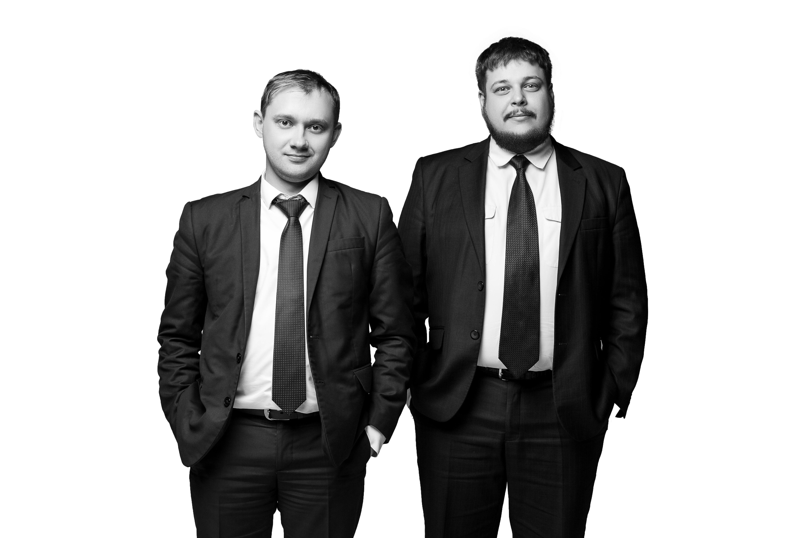
Олександр Нікітєнков
facebook.com/anikitenkoff
tel:+380676433939
on@easytender.pro
Микола Смирнов
facebook.com/nick.smirnov.35
tel:+380675338585
ms@easytender.pro
pravoedelo.com.ua
pravoedelo.ua
easytender.pro
Практика АМКУ
amcu.clarityapp.pro
ГРА ЗА ПРАВИЛАМИ
ДЕШЕВШЕ, НІЖ КОРУПЦІЯ

